Slide 1

FYZIKA PRO IV. ROČNÍK GYMNÁZIA - OPTIKA
1. ZÁKLADNÍ POJMY
Mgr. Monika Bouchalová
Gymnázium, Havířov-Město, Komenského 2, p.o.
Tento digitální učební materiál (DUM) vznikl na základě řešení projektu OPVK, registrační číslo CZ.1.07/1.5.00/34.0794 s názvem „Výuka na gymnáziu podporovaná ICT“.
Tento projekt je spolufinancován Evropským sociálním fondem a státním rozpočtem České republiky.

Slide 2
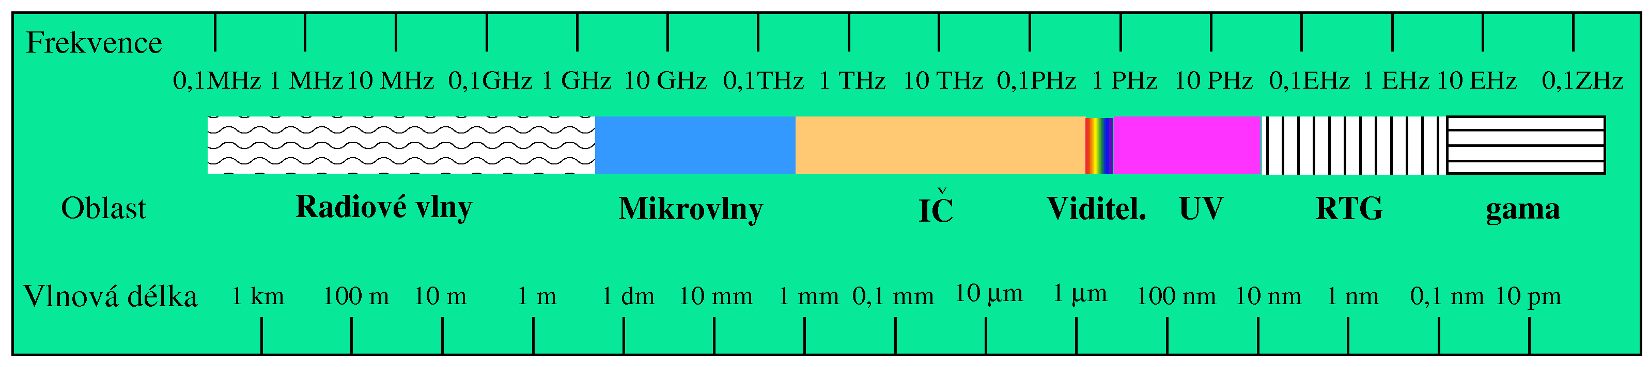
1. 1. SVĚTLO - ELEKTROMAGNETICKÉ VLNĚNÍ
Elektromagnetické vlnění nepotřebuje ke svému šíření látkové prostředí. → Šíří se i ve vakuu.
Viditelné záření leží v rozmezí:
7,7.10¹⁴ Hz
3,9.10¹⁴Hz
Obr.: 1
760 nm
390 nm

Slide 3

Barva | Vlnová délka | Frekvence
červená | ~ 625 až 740 nm | ~ 480 až 405 THz
oranžová | ~ 590 až 625 nm | ~ 510 až 480 THz
žlutá | ~ 565 až 590 nm | ~ 530 až 510 THz
zelená | ~ 520 až 565 nm | ~ 580 až 530 THz
modrá | ~ 430 až 500 nm | ~ 700 až 600 THz
fialová | ~ 380 až 430 nm | ~ 790 až 700 THz
Lidské oko je nejcitlivější na
žlutozelenou barvu λ ≈ 550 nm.

Slide 4
Barva světla
je určena frekvencí.
Monochromatické (monofrekvenční) světlo
je světlo s konstantní frekvencí.
Bílé světlo
je složeno z určitého poměru barevných složek.
Kolorimetrie
se zabývá skládáním světel různých barev.

Slide 5
Rychlost šíření světla ve vakuu c = 299 792 458 m.s⁻¹
c = 3.10⁸ m.s⁻¹.
Rychlost šíření světla v jiných prostředích je vždy menší.
ε_{r} relativní permitivita
μ _{r} relativní permeabilita
v_{vzduch} ≈ c
v_{voda} = 2.25 .10⁸ m.s⁻¹
v_{sklo} = 2.10⁸ m.s⁻¹ – 1,5 .10⁸ m.s⁻¹
Vztah mezi vlnovou délkou a frekvencí
f – nezávisí na prostředí
λ – se mění podle rychlosti
c (v) – rychlost světla ve vakuu (v daném prostředí)

Slide 6
  1. 2. ŠÍŘENÍ SVĚTLA
ovlivňují vlastnosti prostředí.
absorpce světla
pohlcování světla nebo některé jeho vlnové délky prostředím
rozptyl světla
nastává, když prostředí nepravidelně mění směr šíření světla
OPTICKÉ PROSTŘEDÍ
průhledné – nedochází k rozptylu světla, ale dochází
k částečnému pohlcování
  čiré – optické záření není pohlcováno ani rozptylováno
  barevné – pohlcuje určité frekvence (barevná skla,…)
průsvitné (matné) – dochází k částečnému rozptylu světla
neprůhledné – světlo se pohlcuje nebo odráží

Slide 7
Opticky homogenní (stejnorodé) prostředí
má všude stejné optické vlastnosti.
Opticky izotropní prostředí
světlo se šíří všemi směry stejnou rychlostí.
Opticky anizotropní prostředí
rychlost světla závisí na směru šíření.
(krystal křemene, islandský vápenec)
Světelné zdroje
tělesa, která vyzařují světlo.
bodové zdroje – jejich plošnou velikost lze zanedbat
plošné zdroje

Slide 8
Vlnoplocha
je plocha, na níž leží body, do kterých vlnění dospělo za tutéž dobu.
V homogenním izotropním prostředí se světlo bodového zdroje šíří přímočaře podle Huygensova principu
v kulových vlnoplochách.

Slide 9
Je-li bodový zdroj světla ve velké vzdálenosti, můžeme část kulové vlnoplochy považovat za
rovinnou vlnoplochu .

Slide 10
Světelné paprsky
jsou myšlené orientované přímky kolmé na vlnoplochu, jejichž orientace udává směr šíření světla.

Slide 11
Princip nezávislosti chodu světelných paprsků.
Jednotlivé světelné paprsky se mohou protínat,
ale neovlivňují se a postupují
nezávisle jeden na druhém.

Slide 12
FYZIKA PRO IV. ROČNÍK GYMNÁZIA - OPTIKA
ODRAZ A LOM SVĚTLA
Mgr. Monika Bouchalová
Gymnázium, Havířov-Město, Komenského 2, p.o.
III/2-2-1-02
Tento digitální učební materiál (DUM) vznikl na základě řešení projektu OPVK, registrační číslo CZ.1.07/1.5.00/34.0794 s názvem „Výuka na gymnáziu podporovaná ICT“.
Zpracováno 18. září 2012
Tento projekt je spolufinancován Evropským sociálním fondem a státním rozpočtem České republiky.

Slide 13
  1. 3. ODRAZ A LOM SVĚTLA
kolmice dopadu
Při dopadu světla na rozhraní dvou různých optických prostředí se světlo částečně odráží
a částečně láme.
Rovina dopadu
je rovina určená dopadajícím paprskem
a kolmicí dopadu.
dopadající paprsek
odražený
paprsek
lomený
paprsek

Slide 14
  1. 3. ODRAZ A LOM SVĚTLA
k
O místo dopadu
k kolmice dopadu
α úhel dopadu
α´ úhel odrazu
β úhel lomu
v₁, v₂ rychlosti světla
n₁, n₂ indexy lomu
v₁
n₁
v₂
n₂
O

Slide 15
  ZÁKON ODRAZU SVĚTLA
k
Úhel odrazu α´
se rovná úhlu dopadu α .
Odražený paprsek leží v rovině dopadu.
Úhel odrazu nezávisí
na frekvenci světla
→ paprsky světla různých barev se odrážejí stejně.
v₁
n₁
O

Slide 16
  ZÁKON LOMU SVĚTLA
k
Lom – refrakce
je optický jev,
ke kterému dochází
na rozhraní dvou prostředí, kterými světlo prochází.
v₁
n₁
v₂
n₂
O

Slide 17
  ZÁKON LOMU SVĚTLA
Snellův zákon lomu
1591-1626
Poměr sinu úhlu dopadu
a sinu úhlu lomu
je pro určitá dvě prostředí stálý a rovný poměru velikostí rychlostí vlnění v jednotlivých prostředích.
Lomený paprsek leží
v rovině dopadu.
LOM HUYGENS
k
v₁
n₁
v₂
n₂
O

Slide 18
Absolutní index lomu n
vyjadřuje kolikrát se zpomalí světlo v prostředí s indexem lomu n oproti rychlosti světla ve vakuu
Když se světlo šíří z prostředí n₁ (v₁) → n₂ (v₂) pak:
Index lomu n
charakterizuje optické prostředí

Slide 19
Porovnání dvou prostředí podle velikosti rychlostí světla:
v₁ n₁
Opticky řidší prostředí
- světlo se šíří větší rychlostí, než v hustším prostředí
- index lomu prostředí je menší, než v hustším prostředí
v₂ n₂
Opticky hustší prostředí
- světlo se šíří menší rychlostí, než v řidším prostředí
- index lomu prostředí je větší, než v hustším prostředí

Slide 20
Lom ke kolmici
z řidšího do hustšího
Lom od kolmice
z hustšího do řidšího
v₁
n₁
v₁
n₁
v₂
n₂
v₂
n₂

Slide 21
kolmice dopadu
Zákon
záměnnosti paprsků
Dopadající a odražený, popřípadě
dopadající a lomený paprsek
lze vzájemně zaměnit.
dopadající paprsek
odražený
paprsek
lomený
paprsek

Slide 22
kolmice dopadu
Zákon
záměnnosti paprsků
Dopadající a odražený, popřípadě
dopadající a lomený paprsek
lze vzájemně zaměnit.
odražený paprsek
dopadající
paprsek
lomený
paprsek

Slide 23
kolmice dopadu
Zákon
záměnnosti paprsků
Dopadající a odražený, popřípadě
dopadající a lomený paprsek
lze vzájemně zaměnit.
lomený
paprsek
dopadající
paprsek
dopadající
paprsek

Slide 24
  1. 4. ÚPLNÝ ODRAZ SVĚTLA
nastává jen
při lomu světla
od kolmice
(z hustšího
do řidšího prostředí).
v₁
n₁
v₂
n₂

Slide 25
Při mezním úhlu dopadu
je-li řidší prostředí vakuum nebo vzduch, pak
v₁
n₁
v₂
n₂

Slide 26
Je-li
světlo se jen odráží (k lomu nedochází)
a nastává úplný odraz.
v₁
n₁
v₂
n₂

Slide 27
  ÚPLNÝ ODRAZ SVĚTLA
v₁
n₁
SHRNUTÍ:
v₂
n₂

Slide 28
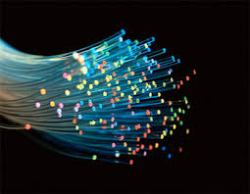
  VYUŽITÍ ÚPLNÉHO ODRAZU SVĚTLA
optické vlákno (vláknový vlnovod)
tenké vlákno z křemenného skla se stěnami
umožňujícími úplný odraz světla
(střední část má
větší index lomu
než obvodová vrstva)
využití v optoelektronice, sdělovací technice
n₂
n₁

Slide 29
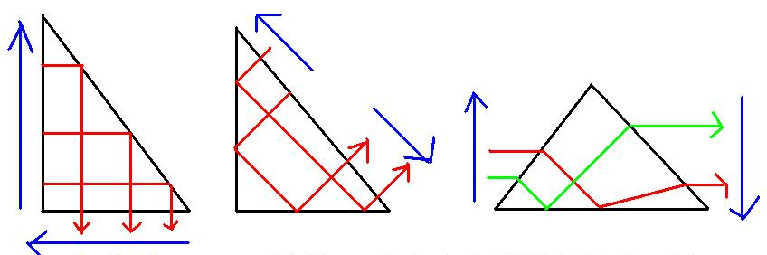
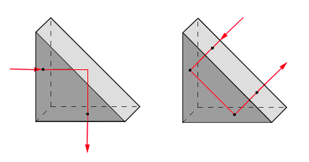
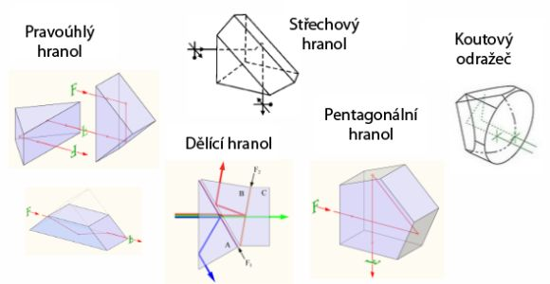
  VYUŽITÍ ÚPLNÉHO ODRAZU SVĚTLA
odrazné hranoly využití v dalekohledech, mikroskopech,
hledáčcích kamer

Slide 30
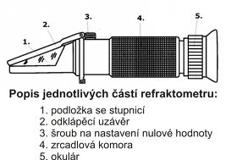
  VYUŽITÍ ÚPLNÉHO ODRAZU SVĚTLA
refraktometr
přístroj pro určení indexu lomu
založený na měření mezního úhlu
Fata morgana
Vzniká v poušti v důsledku nerovnoměrného ohřevu vzduchu nad zemí. Vrstvy vzduchu mají různé teploty, různé indexy lomu n. Na rozhraní těchto vrstev pak může docházet i k totálnímu odrazu světla.

Slide 31
FYZIKA PRO IV. ROČNÍK GYMNÁZIA - OPTIKA
DISPERZE SVĚTLA
Mgr. Monika Bouchalová
Gymnázium, Havířov-Město, Komenského 2, p.o.
III/2-2-1-03
Tento digitální učební materiál (DUM) vznikl na základě řešení projektu OPVK, registrační číslo CZ.1.07/1.5.00/34.0794 s názvem „Výuka na gymnáziu podporovaná ICT“.
Zpracováno 10. října 2012
Tento projekt je spolufinancován Evropským sociálním fondem a státním rozpočtem České republiky.

Slide 32
1. 5. DISPERZE SVĚTLA
je závislost rychlosti světla v látkách na jejich frekvenci,
tedy rozklad světla na barevné složky.
Rozložení bílého světla na optickém hranolu:
hranolové
spektrum
červená
oranžová
žlutá
zelená
modrá
fialová
odchylka
Nejméně se láme červené světlo.
Nejvíce fialové světlo.

Slide 33
1. 5. DISPERZE SVĚTLA
Světla různých frekvencí (různých barev) se v daném prostředí šíří různou rychlostí, proto mají i jiné indexy lomů.
Monofrekvenční světla nelze dále rozložit.
Barvy nejsou rozloženy rovnoměrně. (červená dlouhovlnná část je nahuštěná…)
φ – lámavý úhel,
svírají plochy, na nichž dochází k lomu

Slide 34
Index lomu prostředí závisí na frekvenci světla.
Při tzv. normální disperzi se
index lomu s rostoucí frekvencí zvětšuje. (s↑f se n↑)
rychlost světla se s rostoucí frekvencí zmenšuje (s↑f se v↓)
Frekvence se nemění, mění se rychlost :
λ₀ – vlnová délka světla ve vakuu
λ – vlnová délka světla v prostředí s indexem lomu n
(λ je n-krát menší než λ₀)

Slide 35
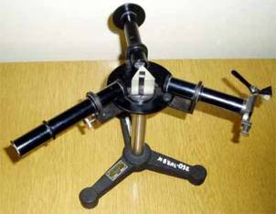
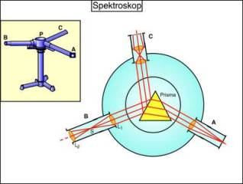
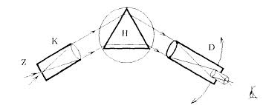
Hranolový spektroskop
přístroj určující složení světla tzv. spektrální analýzou

Slide 36
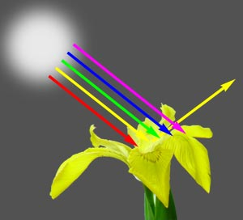
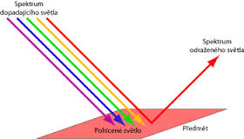
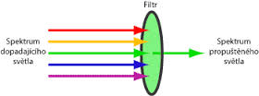
  1. 6. BARVA SVĚTLA
Barvu světla
určuje spektrální složení – souhrn monofrekvenčních světel.
Barva předmětu
závisí také na barvě světla, kterým je předmět osvětlen.
Sytost
je dána podílem bílé složky ve světle dané barvy.

Slide 37
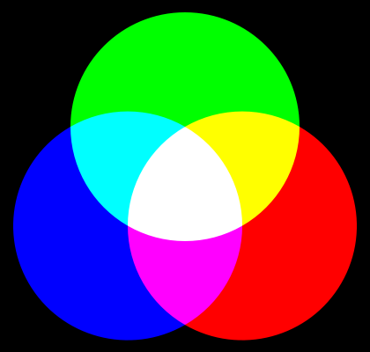
  MÍCHÁNÍ BAREV
Aditivní (součtové)
Jednotlivé složky barev (RGB) se sčítají a vytváří světlo větší intenzity.
Smícháním dvou základních barev vznikne komplementární (doplňková) barva k třetí základní barvě.
Princip aditivního míchání barev se uplatňuje na počítačových monitorech
a TV obrazovkách.
Obr.: 1

Slide 38
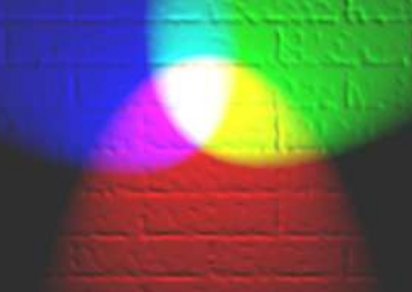
  MÍCHÁNÍ BAREV
Obr.: 1

Slide 39
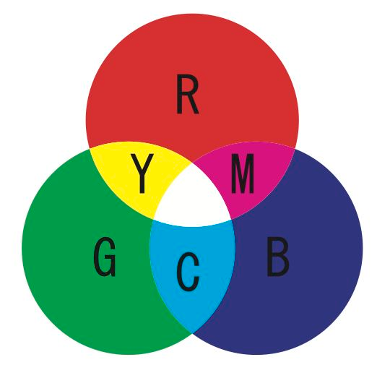
  MÍCHÁNÍ BAREV

Slide 40
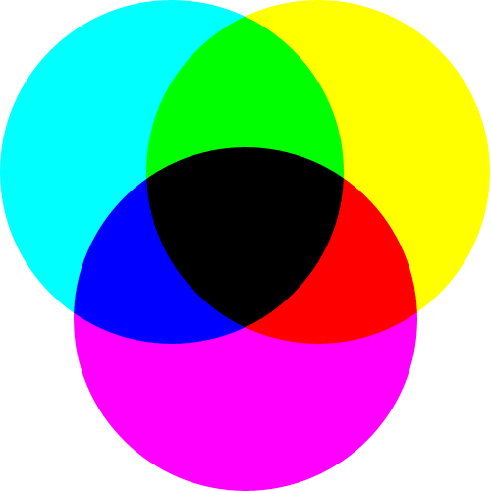
  MÍCHÁNÍ BAREV
Subtraktivní (odčítací)
S každou další přidanou barvou se ubírá část původního světla.
Yellow žlutá,
Cyan azurová,
Magenta purpurová
Využití v tiskárnách.
CMYK
Obr.: 2

Slide 41
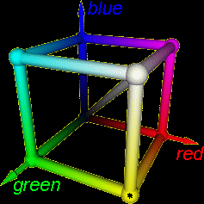
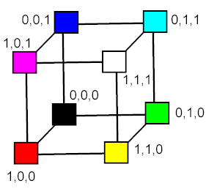
  MÍCHÁNÍ BAREV (RGB)

Slide 42
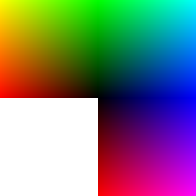
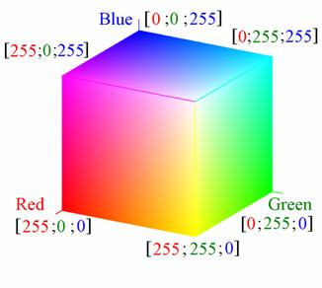
  MÍCHÁNÍ BAREV (RGB)
žlutá (255,255,0) | zelená (0,255,0) | azurová (0,255,255)
červená (255,0,0) |  | modrá (0,0,255)
 | červená (255,0,0) | purpurová (255,0,255)
Obr.: 3

Slide 43
OPAKOVÁNÍ
Na každém snímku je vždy osm tvrzení
a polovina z nich je pravdivá.
Vyberte, která to jsou.
pravdivá
nepravdivá

Slide 44
A
1 | V opticky průhledném prostředí dochází k rozptylu světla.
2 | V opticky izotropním prostředí je rychlost světla stejná nezávisle na směru šíření.
3 | Světelné paprsky mají stejný tvar jako vlnoplocha.
4 | Absorpce světla je pohlcování světla nebo jeho složky prostředím.
5 | Při lomu z opticky hustšího do řidšího prostředí nastává lom ke kolmici (α > β).
6 | Dopadající a odražený paprsek můžeme vzájemně zaměnit.
7 | Při lomu světla ze vzduchu do vody může nastat při dosažení mezního úhlu úplný odraz světla.
8 | Zelené světlo má menší frekvenci než modré.

Slide 45
A
1 | V opticky průhledném prostředí dochází k rozptylu světla.
2 | V opticky izotropním prostředí je rychlost světla stejná nezávisle na směru šíření.
3 | Světelné paprsky mají stejný tvar jako vlnoplocha.
4 | Absorpce světla je pohlcování světla nebo jeho složky prostředím.
5 | Při lomu z opticky hustšího do řidšího prostředí nastává lom ke kolmici (α > β).
6 | Dopadající a odražený paprsek můžeme vzájemně zaměnit.
7 | Při lomu světla ze vzduchu do vody může nastat při dosažení mezního úhlu úplný odraz světla.
8 | Zelené světlo má menší frekvenci než modré.

Slide 46
B
1 | Žluté světlo má větší frekvenci než modré.
2 | Při disperzi bílého světla se od původního směru nejvíce odchýlí červené světlo.
3 | Vlnová délka světla v prostředí s indexem lomu n je n-krát menší než ve vakuu.
4 | Dopadající a lomený paprsek můžeme vzájemně zaměnit.
5 | Světlo potřebuje ke svému šíření látkové prostředí.
6 | Absorpce světla je pohlcování světla nebo jeho složky prostředím.
7 | v1.sin α = v2. sin β
8 | Při lomu z opticky hustšího do řidšího prostředí nastává lom od kolmice (α < β).

Slide 47
B
1 | Žluté světlo má větší frekvenci než modré.
2 | Při disperzi bílého světla se od původního směru nejvíce odchýlí červené světlo.
3 | Vlnová délka světla v prostředí s indexem lomu n je n-krát menší než ve vakuu.
4 | Dopadající a lomený paprsek můžeme vzájemně zaměnit.
5 | Světlo potřebuje ke svému šíření látkové prostředí.
6 | Absorpce světla je pohlcování světla nebo jeho složky prostředím.
7 | v1.sin α = v2. sin β
8 | Při lomu z opticky hustšího do řidšího prostředí nastává lom od kolmice (α < β).

Slide 48
C
1 | Vlnová délka světla v prostředí s indexem lomu n je n-krát větší vež ve vakuu.
2 | Barvy po rozkladu bílého světla jsou rozloženy rovnoměrně.
3 | Vlnoplocha je plocha na níž leží body, do kterých vlnění dospělo za tutéž dobu.
4 | V opticky průsvitném prostředí dochází k částečnému rozptylu světla.
5 | Při lomu z opticky hustšího do řidšího prostředí nastává lom od kolmice (α < β).
6 | v₁.sin α = v₂. sin β
7 | Dopadající a lomený paprsek nemůžeme vzájemně zaměnit.
8 | Při disperzi bílého světla se od původního směru nejvíce odchýlí fialové světlo.

Slide 49
C
1 | Vlnová délka světla v prostředí s indexem lomu n je n-krát větší vež ve vakuu.
2 | Barvy po rozkladu bílého světla jsou rozloženy rovnoměrně.
3 | Vlnoplocha je plocha na níž leží body, do kterých vlnění dospělo za tutéž dobu.
4 | V opticky průsvitném prostředí dochází k částečnému rozptylu světla.
5 | Při lomu z opticky hustšího do řidšího prostředí nastává lom od kolmice (α < β).
6 | v₁.sin α = v₂. sin β
7 | Dopadající a lomený paprsek nemůžeme vzájemně zaměnit.
8 | Při disperzi bílého světla se od původního směru nejvíce odchýlí fialové světlo.

